Slide 1
基于ECDSA的门限盲签名方案研究
汇报人：苏冠宁

Slide 2
目录
01.
研究工作
CONTENTS
02.
相关技术理论
03.
基于ECDSA的门限盲签名方案
04.
系统实现
05.
总结和展望

Slide 3
研究工作
1、提出了一个基于ECDSA的门限盲签名方案——TB-ECDSA(Threshold Blind ECDSA)
（1）方案具有如下特性：门限签名特性，盲性，不可链接性，错误识别，用户匿名性
（2）提出了一个多方协同计算各自秘密值的乘积的方法。
（3）将本方案的运行耗时与其他方案进行比较
2、基于该方案实现门限盲签名系统

Slide 4
相关技术理论
Shamir秘密共享
Paillier同态加密修改方案
判定性Decisional Diffie-Helman(DDH)假设
ECDSA数字签名方案

Slide 5
相关技术理论-Shamir秘密共享
算法可以将一个秘密值分成n个分片，当得知的分片数量大于一个阈值时，才可以从分片中还原出秘密值。基本原理是利用多项式插值。
对于一个秘密值 ，以 为常数项构造一个 次多项式 :
对于不同的 ，都有 作为 的秘密分片
当收集到t+1个分片时，可以通过这样的计算重建秘密

Slide 6
相关技术理论-Paillier同态加密修改方案
同态加密具有以下性质
Paillier方案中，私钥为两个大素数p、t。公钥为N=pt。加密的明文是模N的
但是ECDSA计算是模q的,q是椭圆曲线群的阶

Slide 7
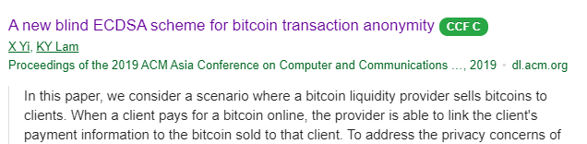
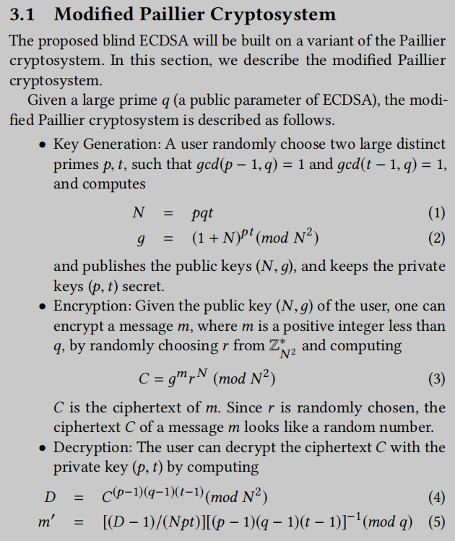
相关技术理论-Paillier同态加密修改方案
修改方案：
私钥：p、q、t 三个大素数，其中q为椭圆曲线的阶
公钥：N = pqt
加密：消息 m 选取随机数 r ，要求r与N互素
解密：
同态加密性质不变

Slide 8
相关技术理论-判定性Decisional Diffie-Helman(DDH)假设
给定阶为 的循环群 ，其中 是一个大素数， 为循环群 的生成元，无法在多项式时间内区分以下两个四元组 和 ，其中

Slide 9
相关技术理论-ECDSA
公共参数： ，哈希函数 可以将任意消息M映射到
密钥生成：私钥： 公钥：
签名生成：
选择随机数 ,计算随机点
取横坐标 ，
计算签名

Slide 10
基于ECDSA的门限盲签名方案
角色定义：
1、接收者：接收者用符号R表示，他代表了使用TB-ECDSA的用户。接收者是最初发起签名请求的人，他协调签名的生成并最终接收到签名分片并完成聚合。接收者视为可信的实体。
2、签名者：签名者用符号S_{i}表示,签名者是签名算法的执行者，并拥有私钥分片。签名者被视为不可信的实体

Slide 11


基于ECDSA的门限盲签名方案
接收者
签名者
协议流程

Slide 12
基于ECDSA的门限盲签名方案
本文提出的基于ECDSA的门限盲签名方案具有以下特性：
门限签名：当参与签名的签名者数量不少于t，才可以生成签名
盲性：签名者无法从生成的签名的过程中获知关于签名的任何有用信息
不可链接性：签名者无法将根据生成签名的过程与最后生成的签名联系起来
错误识别：当某签名者在算法中不按照规定计算，导致生成了无效签名，接收者可以通过分析中间数据定位到该签名者。
用户匿名性：即使存在多个签名者共谋，它们也无法确定特定数据是否来自同一个用户。

Slide 13
基于ECDSA的门限盲签名方案
本文提出的基于ECDSA的门限盲签名包含四个算法：
签名者初始化算法
接收者初始化算法
签名算法
验签与错误排查

Slide 14

基于ECDSA的门限盲签名方案-签名者初始化
定义一个掩盖因子p，它又掩盖因子分片pi相乘而得
n=4 t=3
其中p是公开参数，pi由每个签名者秘密持有
假设有n位签名者，门限值为t，那么每t位签名者形成的组合都对应一个掩盖因子p
初始化算法的作用就是每个签名者都选择一个掩盖因子分片pi,然后通过算法流程计算得到p并公开

Slide 15
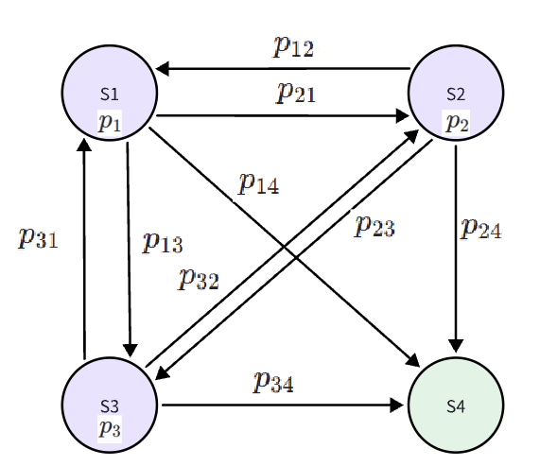
基于ECDSA的门限盲签名方案-签名者初始化
实现思路：利用Shamir秘密共享
需要借助一个辅助签名者，
可以从签名者全员中选取
除辅助签名者外
每个签名者以自己的pi构造
如图分发。
每个签名者将收到的分片相乘
可以证明 是 的一个秘密分片
各签名者公布计算的 ，各个节点就可以还原出

Slide 16
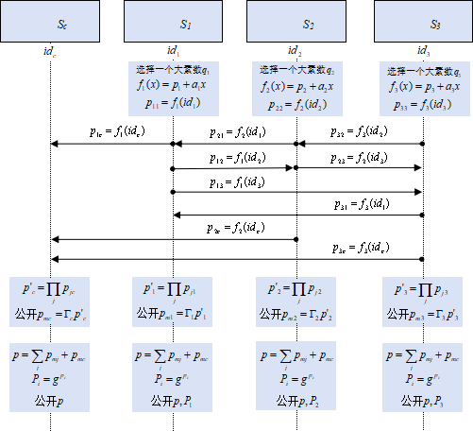
基于ECDSA的门限盲签名方案-签名者初始化

Slide 17
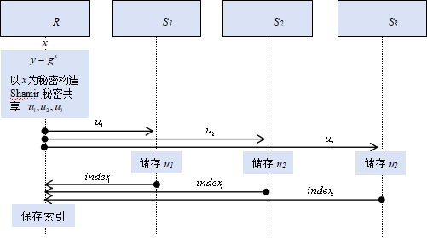
基于ECDSA的门限盲签名方案-接收者初始化

Slide 18
基于ECDSA的门限盲签名方案-签名算法设计思路
用户匿名性，TB-ECDSA的签名算法在设计时受到了以下规则约束：
在一次签名算法中签名者不能发送含相同内容的数据。
在一次签名算法中签名者不能接收含相同内容的数据。
在一次签名算法中签名者不能计算出含相同内容的数据。
在一次签名算法中签名者不能直接向另外一名签名者发送数据。

Slide 19
基于ECDSA的门限盲签名方案-签名算法设计思路
接收者和签名者的交互有以下特点：
签名者只与接收者来往数据。
接收者收到的所有数据都会经过处理后再发送给下一个签名者。

Slide 20

基于ECDSA的门限盲签名方案-签名算法设计思路
分片

Slide 21
基于ECDSA的门限盲签名方案-签名算法设计思路
签名算法阶段一
计算K

Slide 22
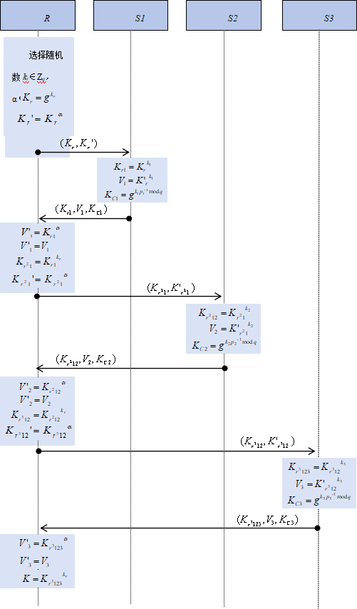
基于ECDSA的门限盲签名方案-签名算法设计思路
接收者每次发给签名者
签名者每次发给接收者
接收者可以验证

Slide 23
基于ECDSA的门限盲签名方案-签名算法设计思路
签名算法阶段二
计算si
。。。

Slide 24
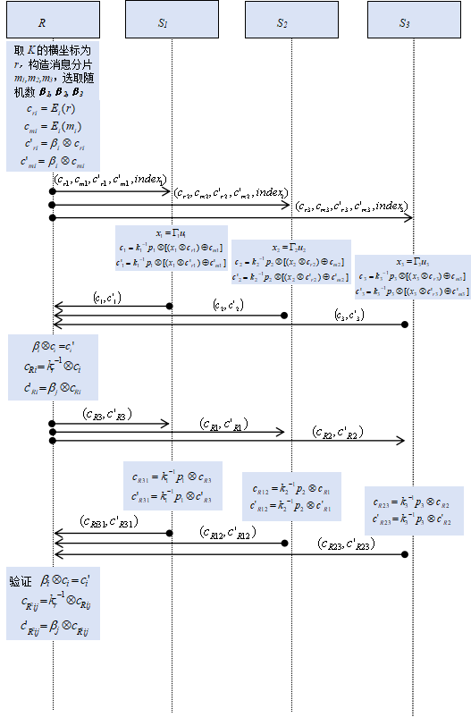
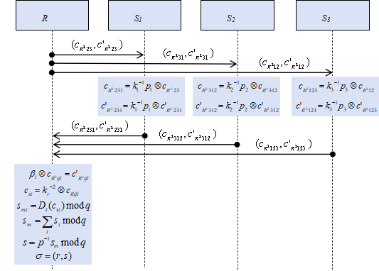
基于ECDSA的门限盲签名方案-签名算法设计思路

Slide 25
基于ECDSA的门限盲签名方案-错误识别
第一类偏离协议：
(1)没有使用正确的私钥分片 签名。
(2)没有使用正确的掩盖因子分片 。
(3)阶段二没有使用阶段一所选取的随机数 。

Slide 26
基于ECDSA的门限盲签名方案-错误识别
第一类偏离协议：
(1)没有使用正确的私钥分片 签名。
(2)没有使用正确的掩盖因子分片 。
(3)阶段二没有使用阶段一所选取的随机数 。
验证

Slide 27
基于ECDSA的门限盲签名方案-错误识别
第二类偏离协议：
(2)没有使用正确的掩盖因子分片 。
(3)阶段二没有使用阶段一所选取的随机数 。

Slide 28
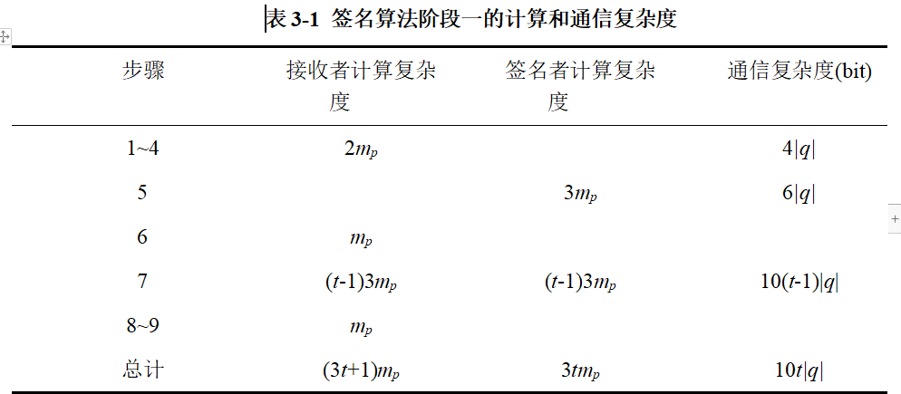
基于ECDSA的门限盲签名方案-计算性能分析

Slide 29
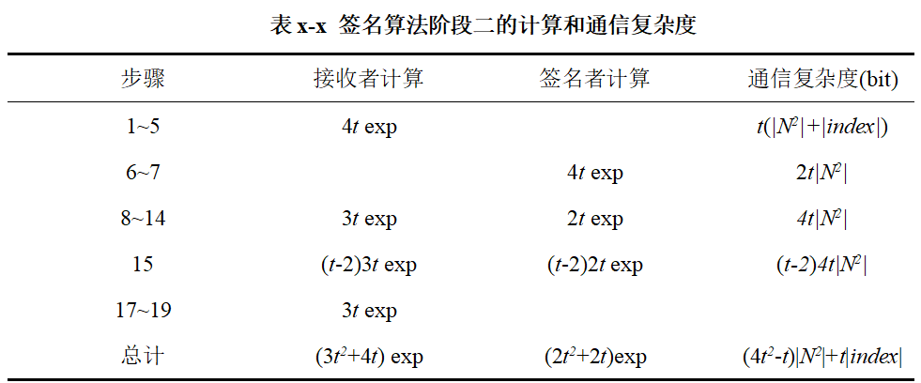
基于ECDSA的门限盲签名方案-计算性能分析

Slide 30
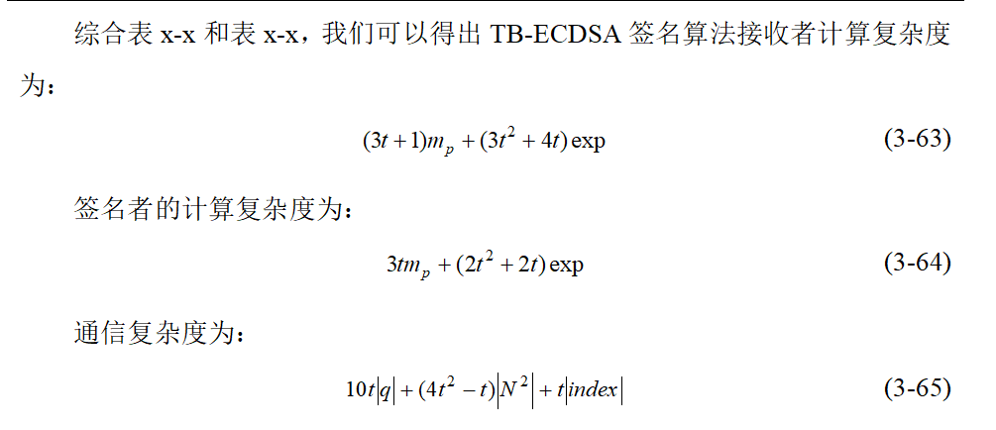
基于ECDSA的门限盲签名方案-计算性能分析

Slide 31
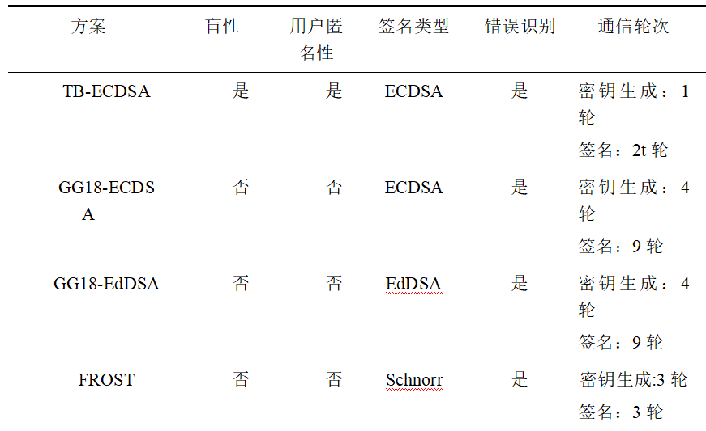
基于ECDSA的门限盲签名方案-计算性能分析

Slide 32
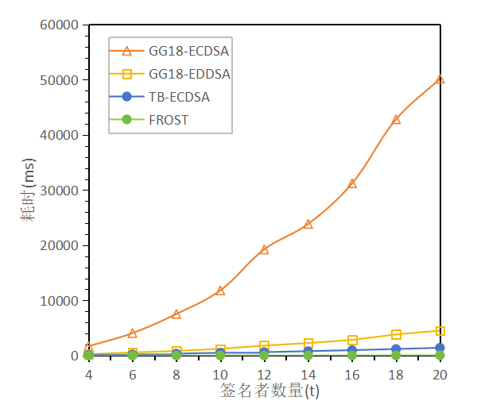
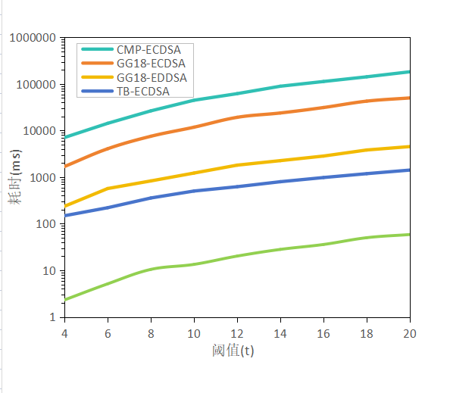
基于ECDSA的门限盲签名方案-计算性能分析

Slide 33
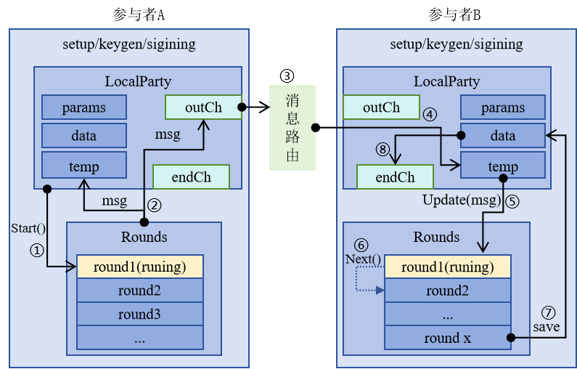
基于ECDSA的门限盲签名系统-系统结构

Slide 34
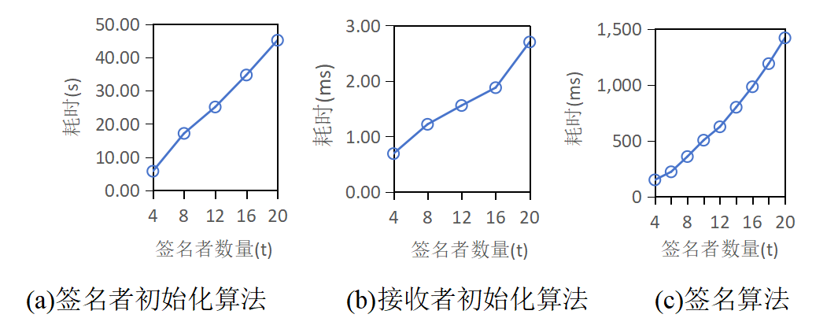
基于ECDSA的门限盲签名系统-系统测试
1、功能验证测试
2、性能测试

Slide 35
总结和展望
总结：
1、提出了一个基于ECDSA的门限盲签名方案
2、基于该方案构建了一个门限盲签名系统
展望：
1、增加签名者间的匿名性，使签名者无法得知哪个签名者与他共同完成一次签名。
2、可以添加、删除签名者

